Slide 1
윈도우 프로그래밍
벽돌 깨기
MinHyung

Slide 2
INDEX
1 . 전체 진도율
2 . 처리 이슈
3 . 구현 결과
4 . 위험 요소

Slide 3
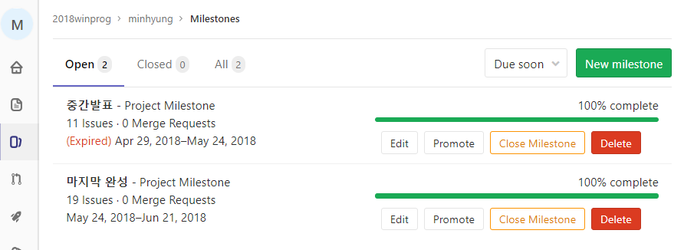
1. 전 체 진 도 율
2.전체처리이슈
3. Commits
4. 구현결과
전체 진도율
01
02
03
04

Slide 4
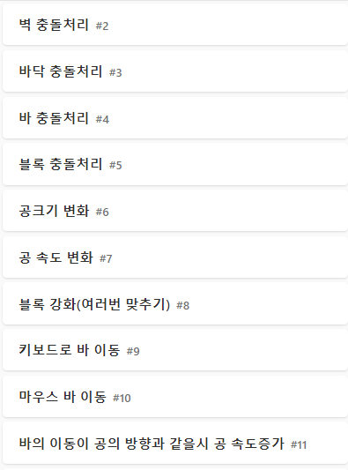
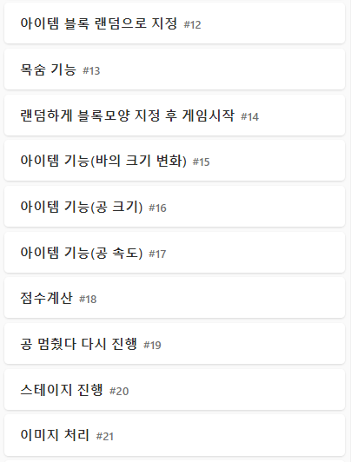
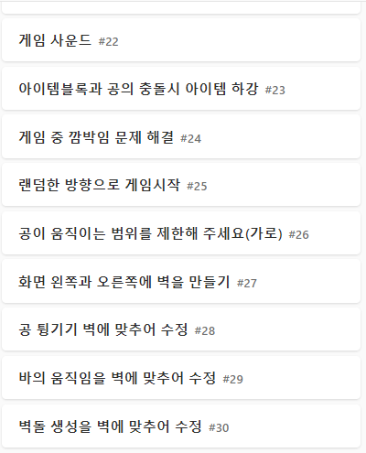
1.전체 진도율
2.전체 처리 이슈
3.Commits
4.구현 결과
전체 처리 이슈
01
민철
형승
민철
02
민철
민철
민철
03
민철
민철
민철
04
형승
민철
형승
형승
형승
형승
형승
형승
형승
형승
형승
민철
민철
형승
민철
형승
민철
형승
민철
민철

Slide 5
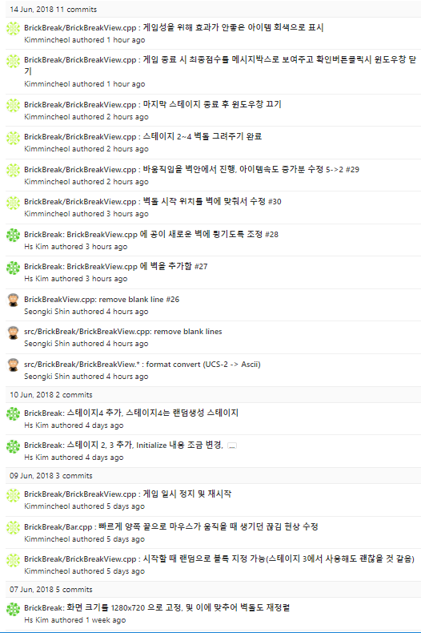
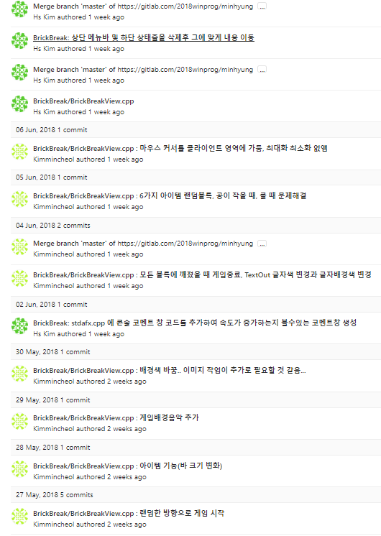
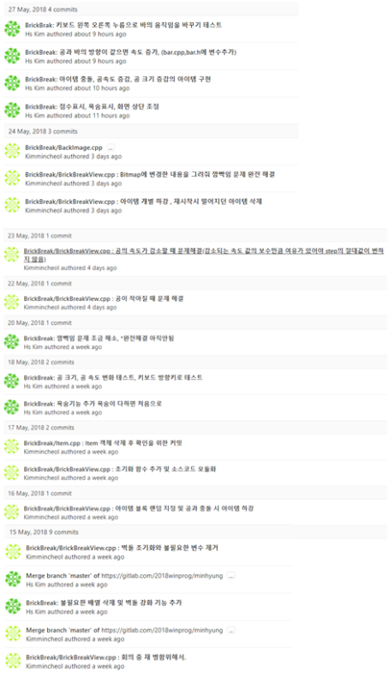
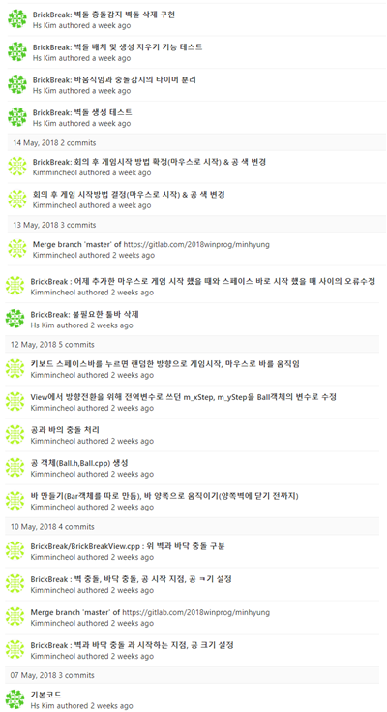
1.전체 진도율
2.전체처리이슈
3. C o m m i t s
4.구현 결과
Commits
01
02
03
04

Slide 6
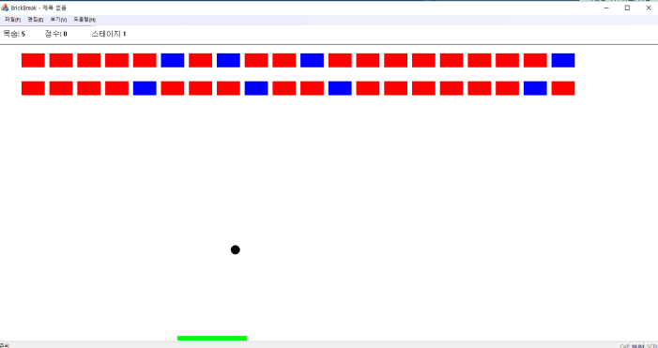
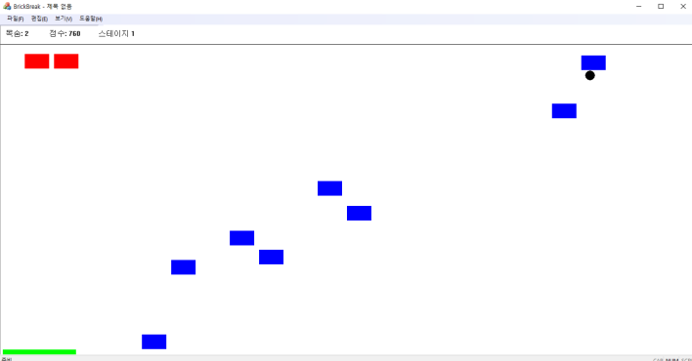
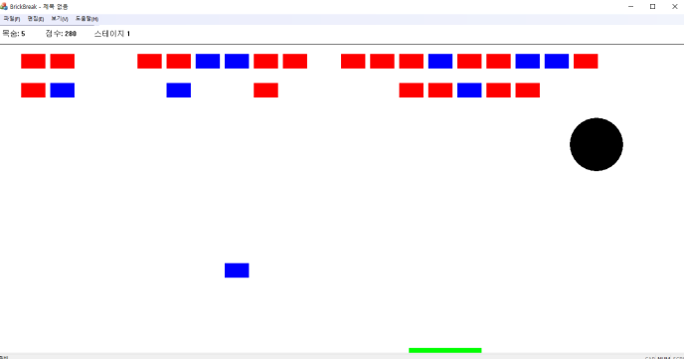
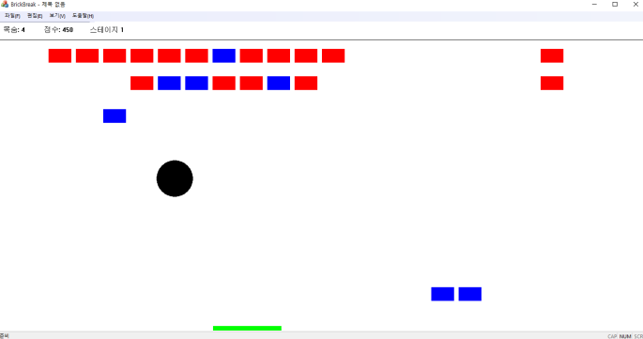
4.구현 결과 (중간 보고서)
중간결과
- 게임시작
- 아이템 블록 하강
- 공크기 변화 아이템1
- 공크기 변화 아이템2

Slide 7
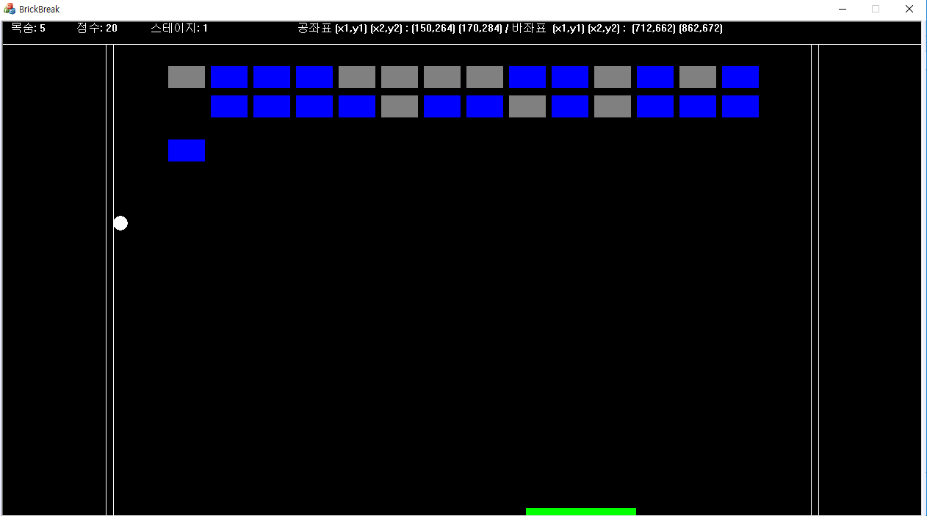
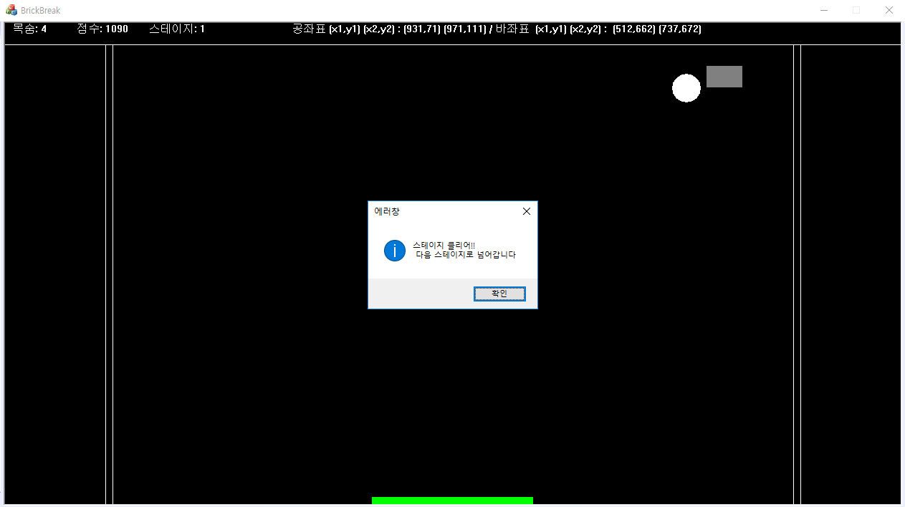
4.구현 결과
최종 게임 화면
게임 시작(파란색블록/회색블록)
advantage/disadvantage
- 모든블록 제거(다음스테이지로 이동)

Slide 8
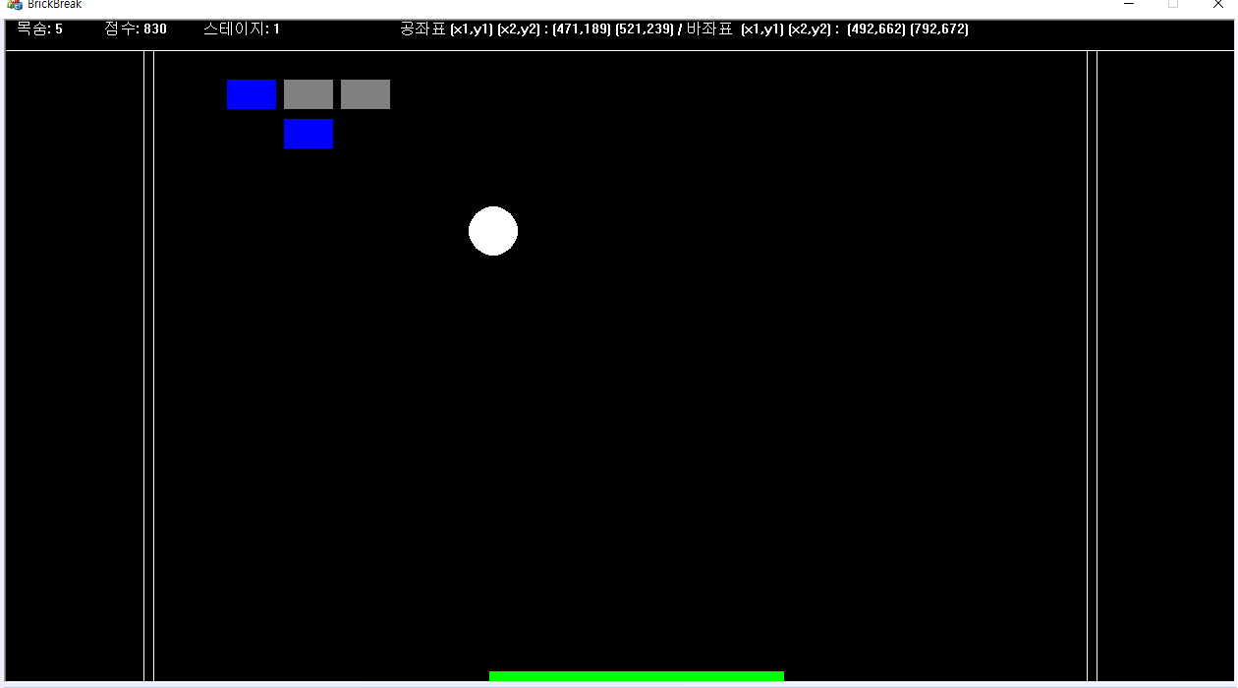
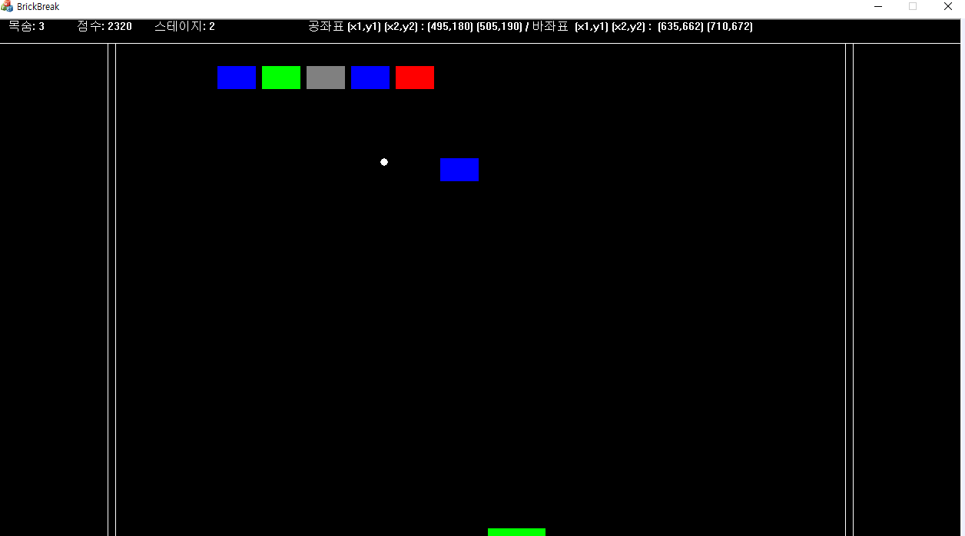
4.구현 결과
최종 게임 화면
- 공/바 커짐(파란색벽돌)
- 공/바 작아짐(회색벽돌)

Slide 9
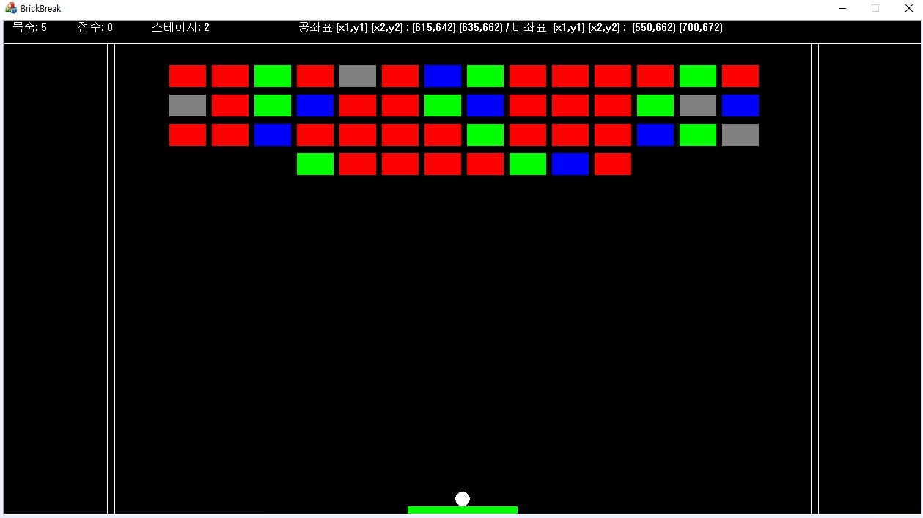
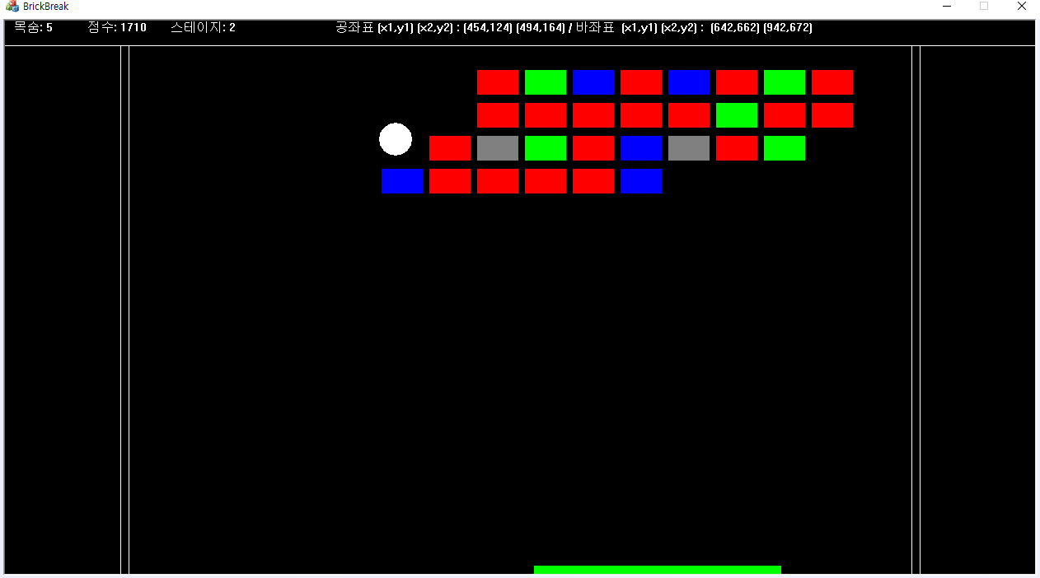
4.구현 결과
최종 게임 화면
- 스테이지2(초록색블록-2번)
- 스테이지2(게임진행중)

Slide 10
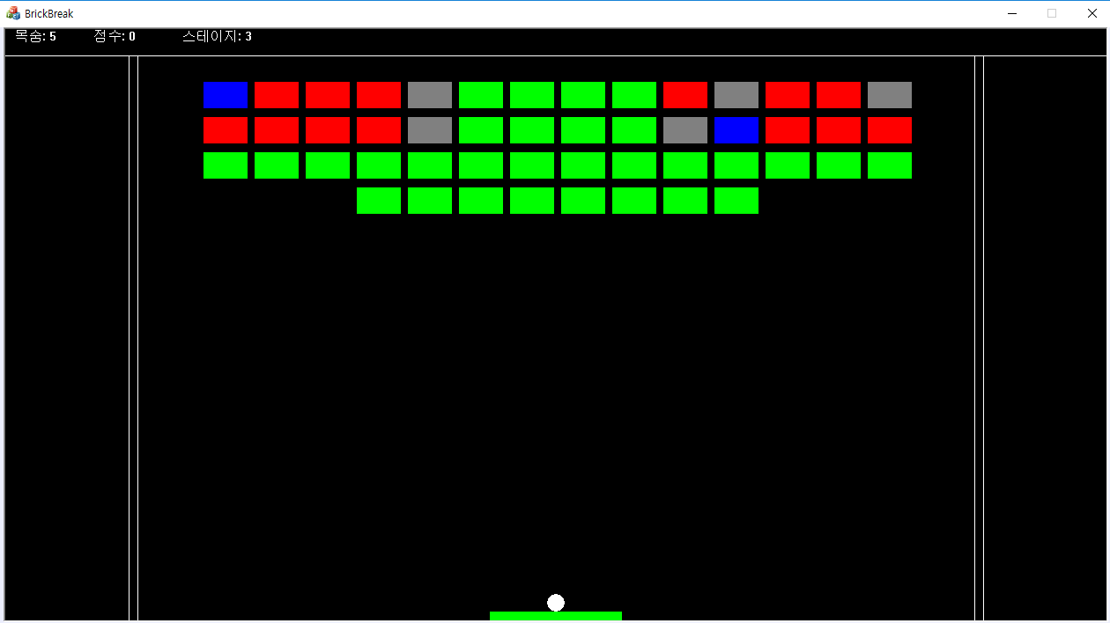
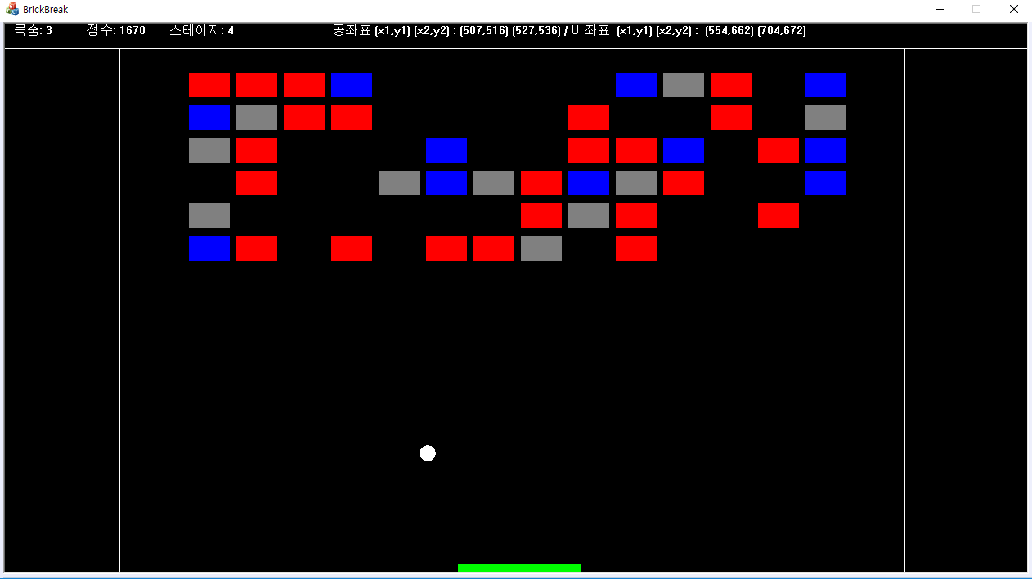
4.구현 결과
최종 게임 화면
- 스테이지3(초록색블록-2번)
- Final_Stage(랜덤한 블록모양)

Slide 11
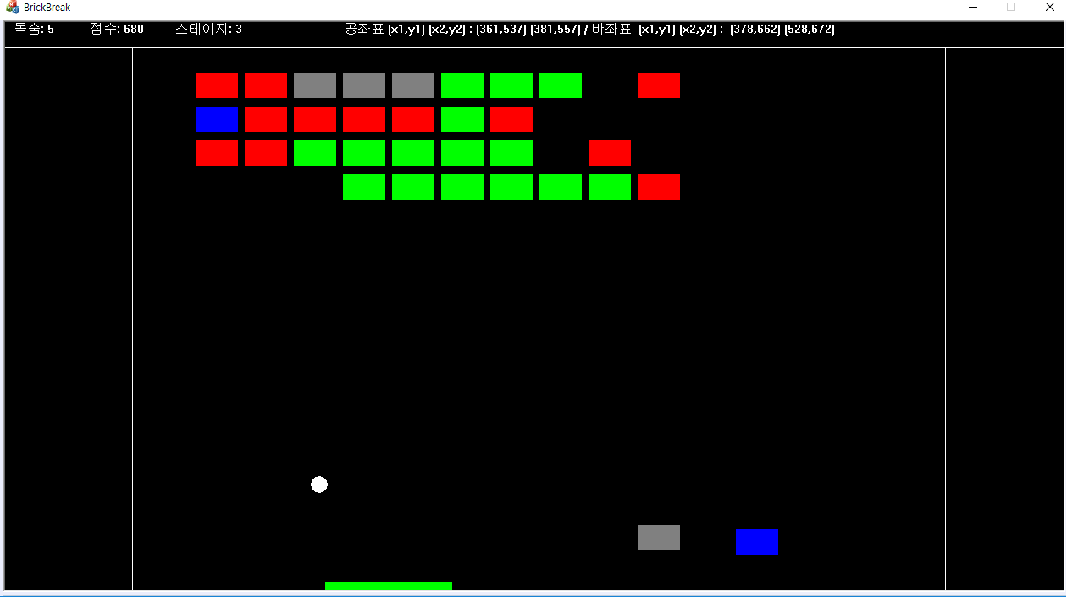
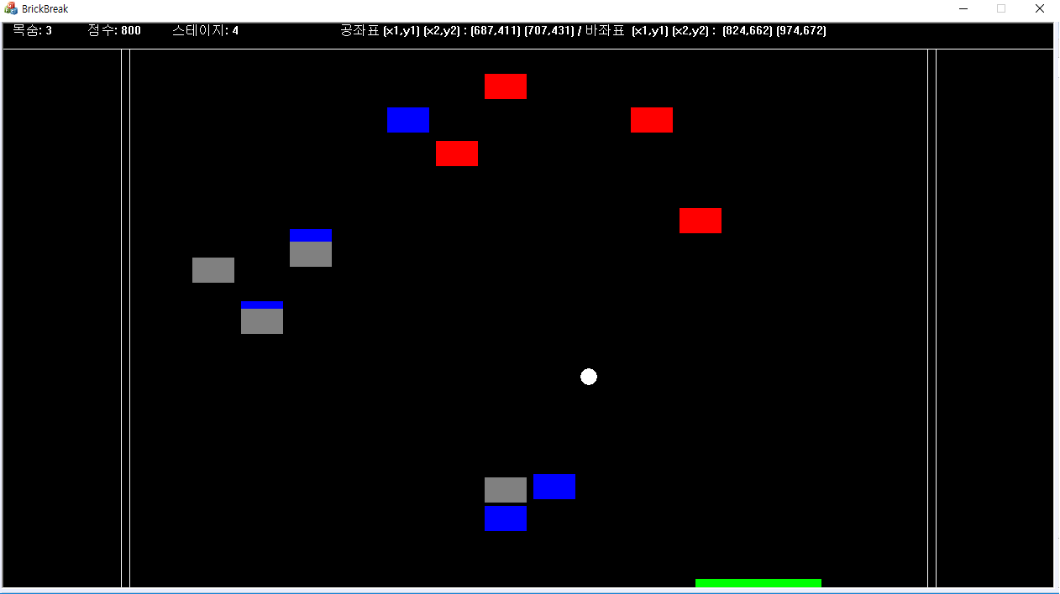
4.구현 결과
최종 게임 화면

Slide 12
감사합니다.

